Slide 1
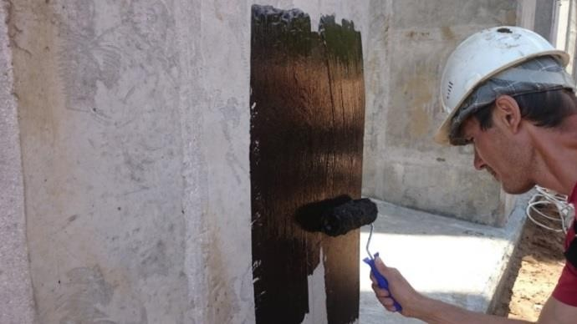
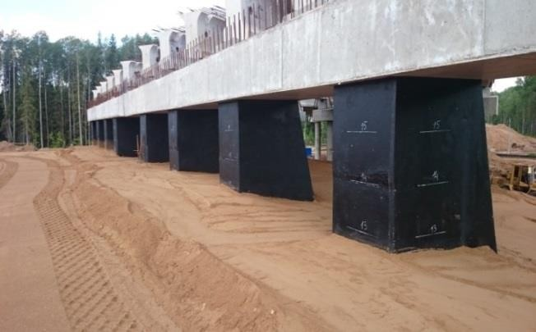
Мастика гидроизоляционная «БРИТ-Изоляция Р»
Материал холодного применения, предназначенный для гидроизоляции строительных конструкций, зданий и сооружений
устройства
наружной
ПРЕИМУЩЕСТВА
Возможность нанесения при отрицательных температура (до -20⁰С);
Высокая прочность сцепления с основанием;
Возможность нанесения на вертикальную поверхность;
Высокая эластичность сформировавшегося покрытия.
СОСТАВ
Гидроизоляционная мастика «БРИТ-изоляция Р» изготавливается на основе нефтяного битума, органического растворителя и полимерной композиции.
ХАРАКТЕРИСТИКА
Мастика «БРИТ-изоляция Р» представляет собой однокомпонентный состав черного цвета полностью готовый к применению. После полимеризации состав образует бесшовное эластичное водонепроницаемое покрытие.
ОБЛАСТЬ ПРИМЕНЕНИЯ
Гидроизоляция поверхностей строительных конструкций, таких как:
Наружная гидроизоляция заглубленных конструкций (фундаментов, подвалов, свай, резервуаров и т.д.);
Гидроизоляция элементов мостовых конструкций и гидротехнических сооружений;
Гидроизоляция трубопроводов;
Антикоррозийная обработка металлических конструкций;
Внутренние помещения зданий и сооружений.
СПОСОБ ПРИМЕНЕНИЯ
Гидроизоляционная мастика «БРИТ-Изоляция Р» распределяется по всей поверхности кистью или валиком на загрунтованное основание в 1-3 слоя (в зависимости от структуры основания и требований нормативных документов). Диапазон температур применения от минус 20⁰С до 40⁰С. При температуре ниже 5⁰С требуется выдержать материал в теплом помещении не менее 24 часов.

Slide 2
ФИЗИКО-МЕХАНИЧЕСКИЕ ХАРАКТЕРИСТИКИ МАСТИКИ ГИДРОИЗОЛЯЦИОННОЙ
«БРИТ-Изоляция Р»
Наименование показателя | Значения показателей в области применения мастик | Метод испытания
Теплостойкость в течение 5 часов, ºС, не ниже | 80 | ГОСТ 26589
Условная вязкость, с, не менее | 10 | ГОСТ 8420
Прочность сцепления с основанием, МПа, не менее |  | ГОСТ 26589
- с бетоном | 0,1
- с металлом | 0,1
Водонепроницаемость при давлении 0,03МПа в течении 10 минут | выдерживает | ГОСТ 26589
Водопоглощение в течение 24 часов, % по массе, не более | 0,4 | ГОСТ 26589
Гибкость на брусе радиусом 5,0±0,2 мм при температуре, минус 15ºС | Трещин нет | ГОСТ 26589
Прочность на сдвиг клеевого соединения, кН/м, не менее | 2,0 | ГОСТ 19007
Массовая доля нелетучих веществ, % по массе, не менее | 65 | ГОСТ 31939
РАСХОД
Тип основания | Расход материала Гидроизоляционная мастика «БРИТ-Изоляция Р», г/м² | Толщина слоя, мм
Для гладких оснований | 350-500 | 1
Для грубых, пористых оснований | 450-700
Примечания:
Расход зависит от структуры и пористости поверхности основания.
Рекомендуемая толщина 1 слоя составляет 1±0,5 мм. При данной толщине расход составляет 0,2-0,5 кг/м².
ТАРА, УСЛОВИЯ ХРАНЕНИЯ И ТРАНСПОРТИРОВКИ
Металлическое ведро 20 литров;
Полиэтиленовая бочка 160, 210, 260 литров (по требованию заказчика).
Температура хранения: от минус 20⁰ С до 30⁰ С. Срок хранения: в герметично закрытой таре 18 месяцев. Мастика гидроизоляционная «БРИТ-Изоляция Р» транспортируется всеми видами транспортных средств в соответствии с Правилами перевозки грузов, действующими для транспорта данного вида.
Документация
СТО 77310225.004-2014
Сертификат соответствия ГОСТ Р № РОСС RU.AB67.H05019
Сертификат соответствия требованиям Технического регламента о пожарной безопасности № C-RU.ПБ25.B.04256

